Slide 1
INFORMATIKE
Leksioni 2
Dr. FRIDA GJERMENI

Slide 2
Ceshtjet:
Windows 7, ndertimi i desktopit dhe i dritareve
Windows Explorer.
Krijimi, emertimi, fshirja, kerkimi i skedareve dhe dosjeve
Manipulimi i skedareve

Slide 3
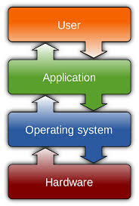
Sistemi Operativ
C’eshte sistemi operativ (i shfrytezimit)?
Eshte nje set programesh qe menaxhon burimet
HW te PC-se dhe ofron sherbime te perbashketa
per aplikacionet.
Shembuj: WINDOWS, LINUX
Karakteristika te Sistemit Operativ WINDOWS: Licensa
Kod Burim i Mbyllur
User-friendly

Slide 4
WINDOWS
Versione te WINDOWS: Windows OS Quick Links
MS-DOS
Windows 1.0 - 2.0
Windows 3.0 – 3.1
Windows 95
Windows 98
Windows ME - Millennium Edition
Windows NT 31. - 4.0
Windows 2000
Windows XP
Windows Vista
Windows 7
Windows 8
Windows 10
Windows Server
Windows Home Server
Windows CE
Windows Mobile
Windows Phone 7-10

Slide 5
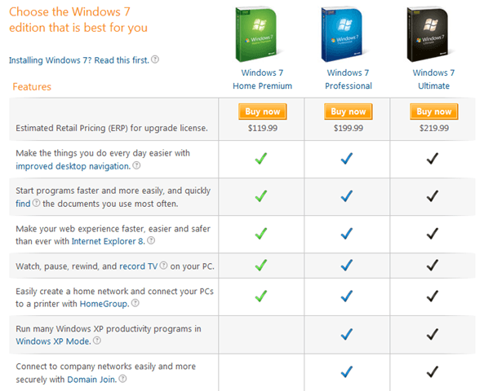
WINDOWS 7
6 edicione:
Starter
Home Basic
Home Premium
Professional
Enterprise
Ultimate
Home Premium,
Professional
Ultimate
Me te perhapura ne treg

Slide 6
Te rejat e Windows 7
Menuja Start (Kutia e kerkimit te shpejte)
Windows Explorer- Prezenca e librarive
User Account Control
Control Panel
Si te gjej versionin Windows 7 te instaluar ne PC:
1.Control Panel—System
2.Kliko Menune Start me te djathten—Properties
3. Logo+Break ne tastiere

Slide 7
Nderfaqja e Windows 7
Paraqitja e Destopit
Ikona, Dritare
Taskbar-i
Lista JUMP- Pin objects
Menuja Start-perberja e saj
Notification Area-Perberja e saj
Shto, Hiq objekte nga notification area
Lidhja ne rrjet-Network and Sharing Center

Slide 8
Desktopi
Personalizimi i Desktopit
Personalizimi i Llogarise se perdoruesit
Organizimi i Windows Explorer
Librarite themelore:
Documents
Music
Pictures
Videos
Veprime me librarite themelore

Slide 9
Control Panel-System and Security
Mbajtja e Sistemit te sigurte dhe te shpejte
Reliability Monitor
Gjenerimi i raporteve
Instalimi i Windows 7

Slide 10
Skedaret-Direktorite
Cfare jane?
Krijimi i skedareve te rinj, ruajtja e tyre
Emertimi i skedareve dhe direktorive
Fshirja e skedareve dhe direktorive
Kerkimi i skedareve dhe dosjeve
Pyetje nga leksioni i kaluar???

